Slide 1
ПРИРОДА И ДРУШТВО
3. РАЗРЕД

Slide 2
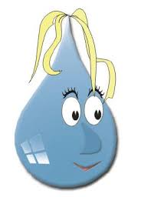
Основни услови за живот на земљи
ВОДА

Slide 3
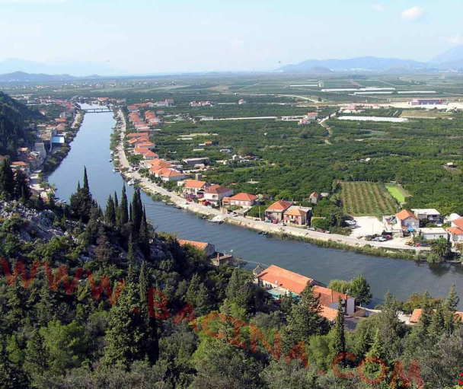
ВОДА ЈЕ ИЗВОР ЖИВОТА
Људи су често градили насеља близу воде, јер им је вода осигуравала многе животне потребе.
.

Slide 4
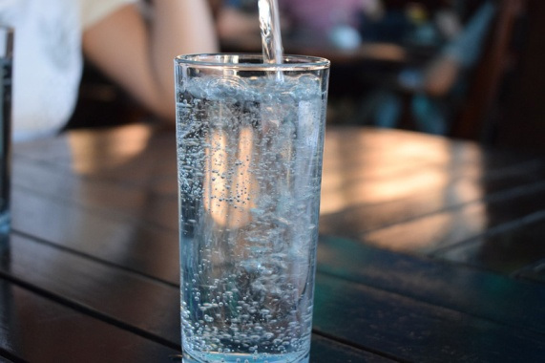
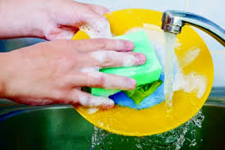
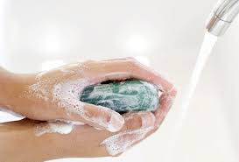
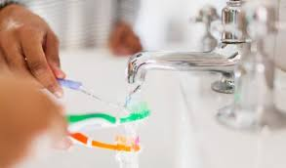
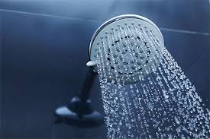
За шта нам вода служи?
ЗА ПИЋЕ · У ДОМАЋИНСТВУ
ЗА ЛИЧНУ ХИГИЈЕНУ

Slide 5
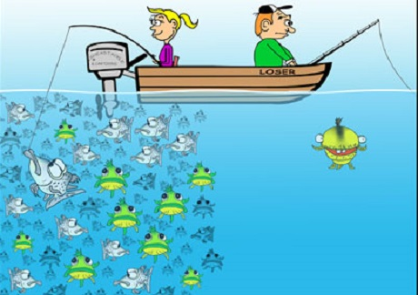
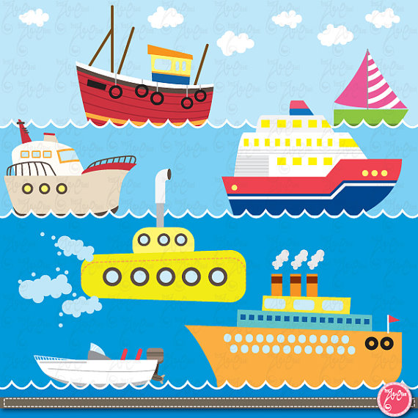
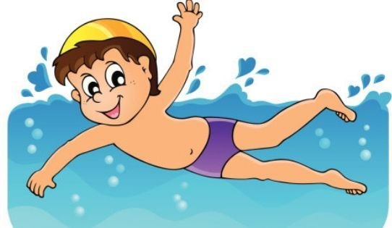
Вода нам служи и за...
· РАЗОНОДУ · ВОДЕНИ САОБРАЋАЈ
· СПОРТ

Slide 6
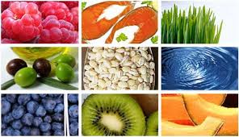
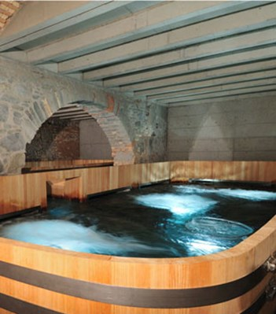
Вода нам такође служи и за...
РАСТ И РАЗВОЈ БИЉАКА
ЛИЈЕЧЕЊЕ ЉЕКОВИТИМ ВОДАМА

Slide 7
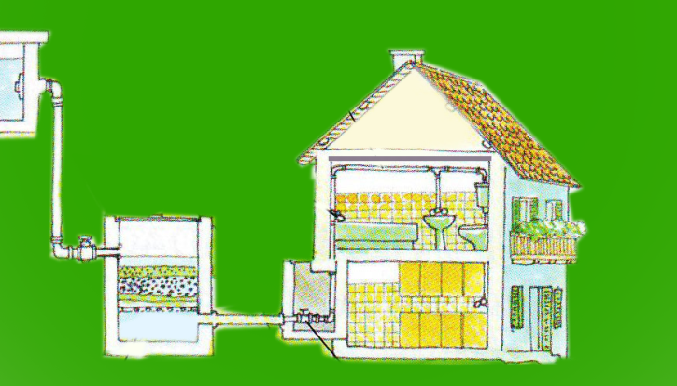
Људи праве водоводе и доводе чисту воду у градове и села.

Slide 8
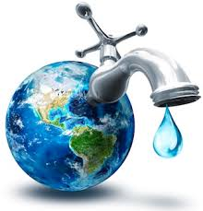
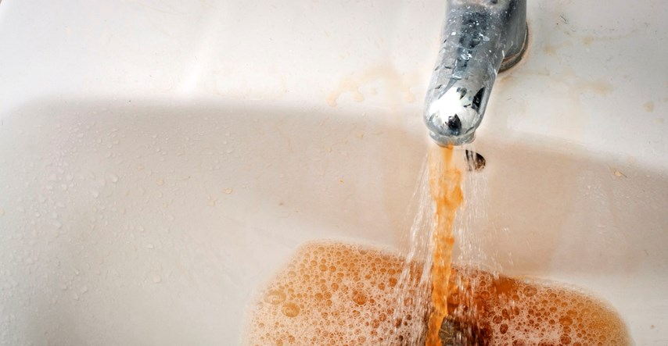
Питке воде је све мање на Земљи.
Нечиста вода је опасна за здравље и зато воду требамо чувати.

Slide 9
Задаци за самосталан рад:
Размисли и напиши шта могу дјеца да учине да би се вода у кући штедјела?
2. Шта се све може догодити ако људи не буду чували воду од загађивања?

